Slide 1
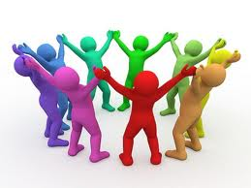



วัฒนธรรมองค์กร
ซื่อสัตย์
สามัคคี
มีน้ำใจ

